Slide 1
Starostlivosť o zdravie

Slide 2
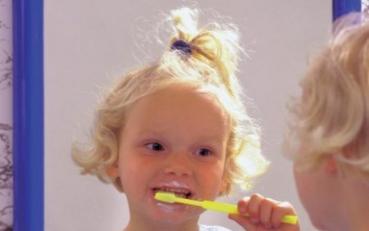
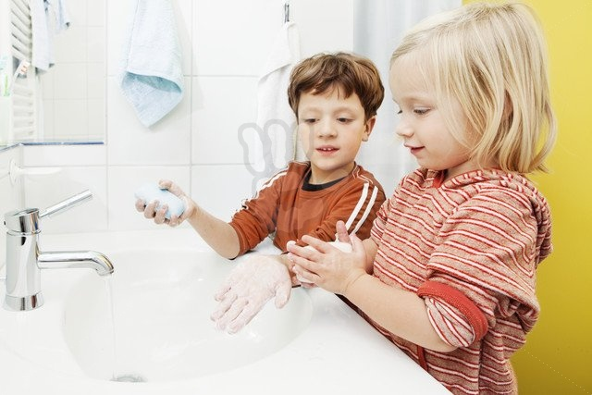
Osobná hygiena
Všetci si chránime svoje zdravie.
Porozprávaj, čo robia deti na obrázkoch.

Slide 3
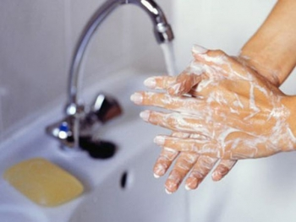
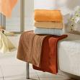
Umývame si ruky
Kedy si umývame ruky?
S pani učiteľkou a spolužiakmi si ukážte, ako si treba správne umývať ruky.
Čo na to potrebujeme?

Slide 4

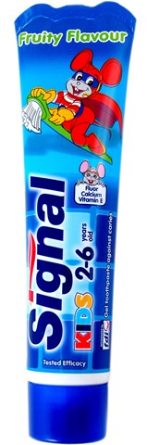
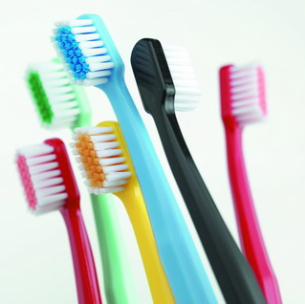
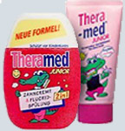
Čistíme si zuby
Ako často si čistíme zuby?
Určite máš doma svoju vlastnú zubnú kefku a pastu. Prines si ich do školy a s pani učiteľkou a spolužiakmi sa naučte, ako si treba správne čistiť zuby!

Slide 5
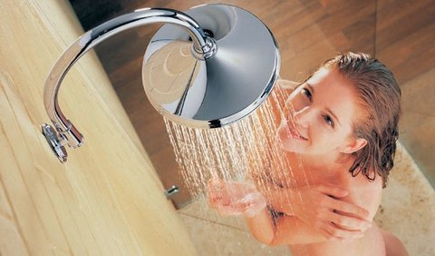
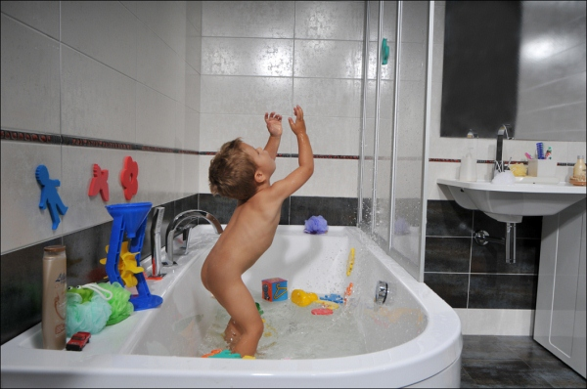
Pravidelne sa sprchujeme, kúpeme
Sme už veľkí žiaci. Každý deň si musíme dôkladne poumývať celé telo.
Notes:
Žiaci rozprávajú o kúpaní, sprchovaní. Čo na to potrebujeme?

Slide 6
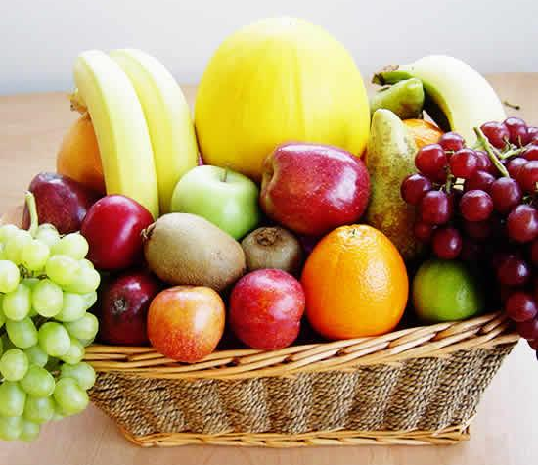
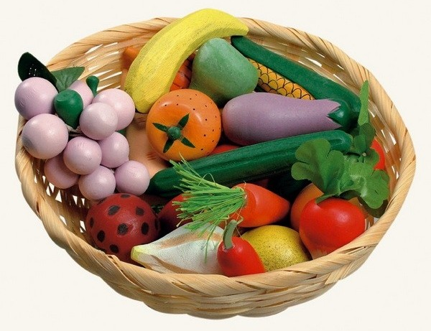
Jeme zdravo
Jeme veľa ovocia a zeleniny, vždy si ich musíme dôkladne poumývať.

Slide 7
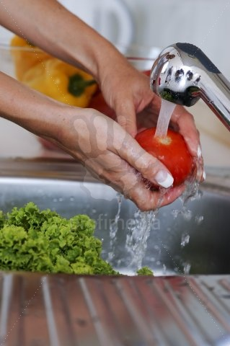
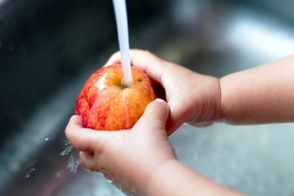
Ovocie a zeleninu si pred jedlom vždy dôkladne poumývajte

Slide 8
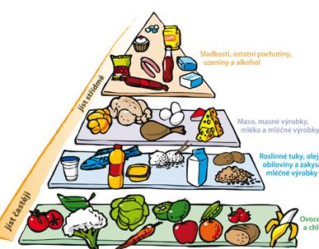
Potravinová pyramída
Tento obrázok ti vysvetlí pani učiteľka.
Sladkosti, ostatné pochutiny, údeniny, alkohol
Jesť striedmo
Mäso, mäsové výrobky,
mlieko a mliečne výrobky
Rastlinné tuky, oleje, pečivo, obilniny a zakysané mliečne výrobky
Jesť častejšie
Ovocie, zelenina a chlieb
vhodnejšie
menej vhodné

Slide 9

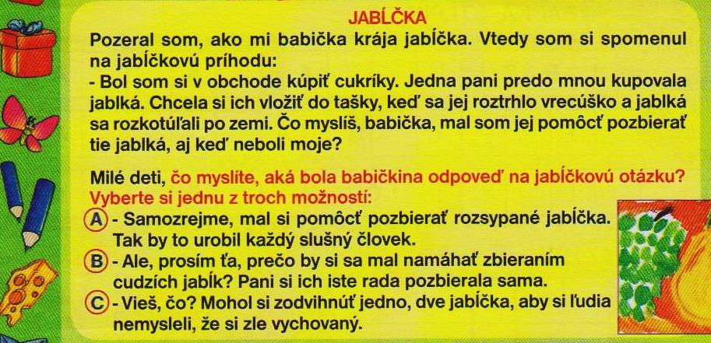
Jabĺčková príhoda
Pani učiteľka ti prečíta jabĺčkovú príhodu. Ako by si sa zachoval ty? Určite správne.

Slide 10
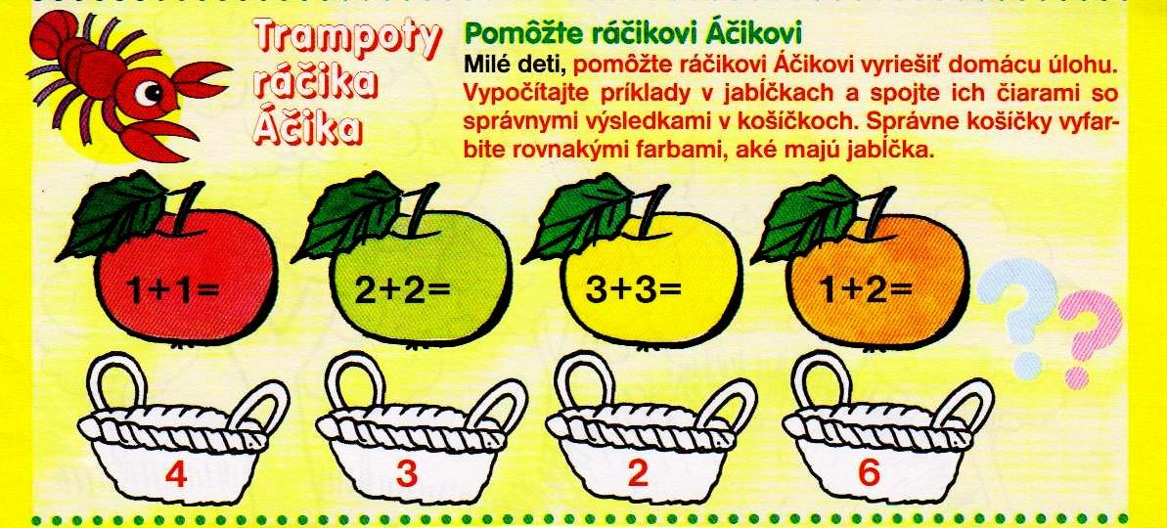
Jabĺčkové príklady
Určite ich všetky ľahko zvládneš!

Slide 11
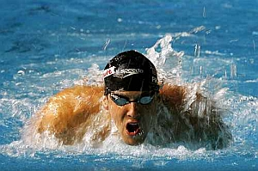
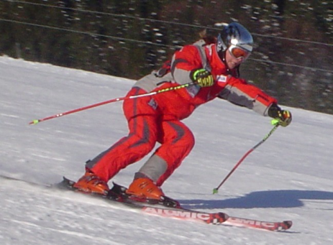
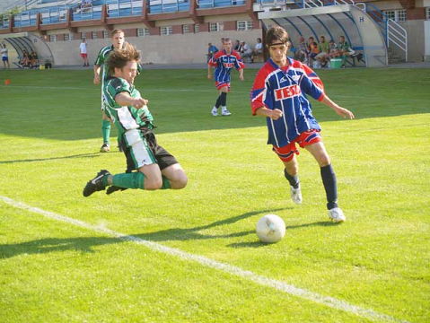
Pravidelne cvičíme, športujeme
Poznáš tieto športy? Pomenuj ich!

Slide 12
Macko Pusík je majster športu
Vymenuj športy, ktoré Macko Pusík predvádza a pospájaj obrázky so zodpovedajúcimi názvami. Pomôžu ti začiatočné písmená.

Slide 13
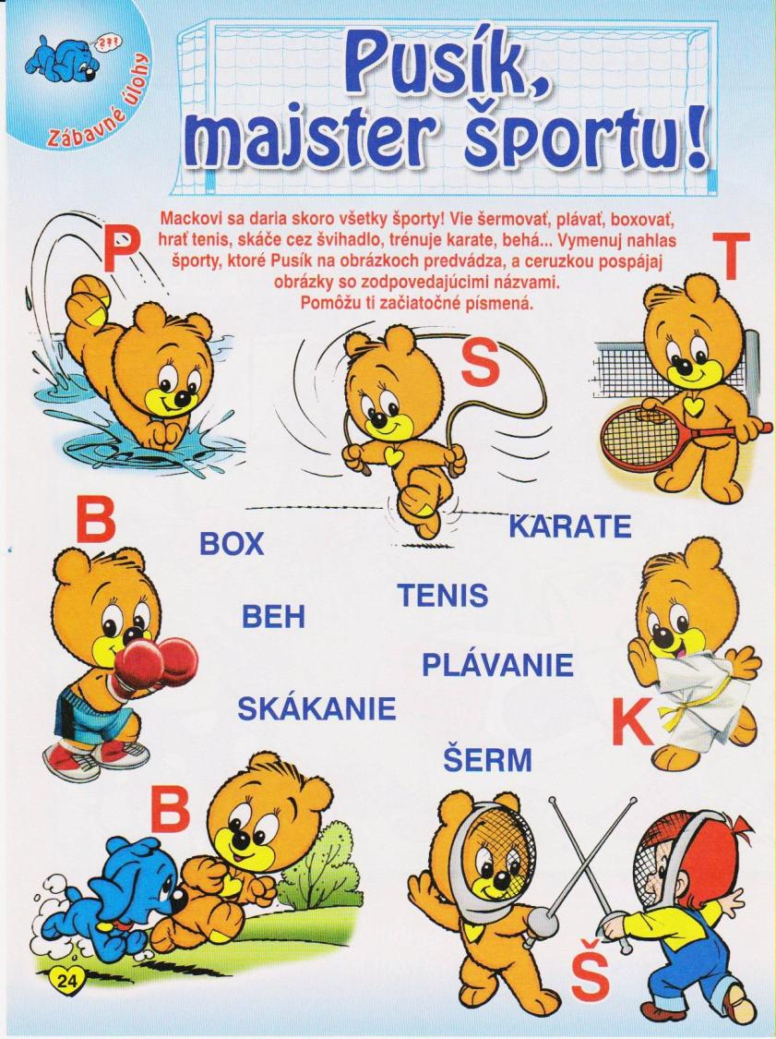

Slide 14
Udržiavame poriadok
Doma, na ulici, v triede, v šatni, na chodbe, v školskej jedálni, v školskom klube detí – všade musí byť poriadok!
Poobzeraj sa okolo seba! Je všetko v poriadku? Ak nie, rýchlo sa pusti do práce!
Notes:
V prípade separovaného zberu odpadu je potrebné vo vyučovaní zohľadniť túto skutočnosť.

Slide 15
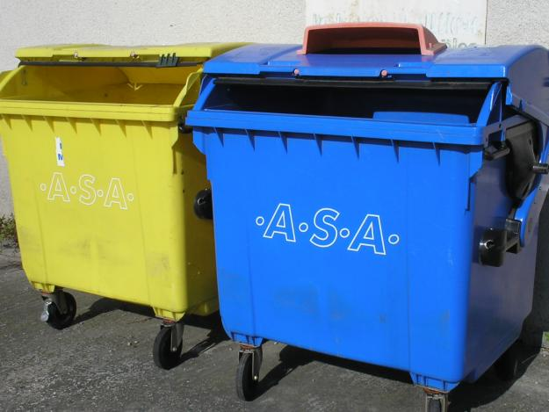
Čo je na tomto obrázku?

Slide 16
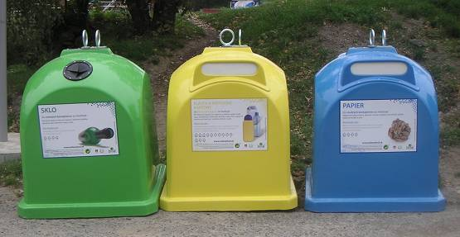
Triedenie odpadu
Notes:
Obrázok vám vysvetlí pani učiteľka.

Slide 17
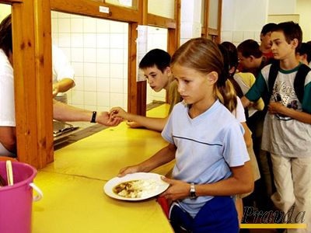
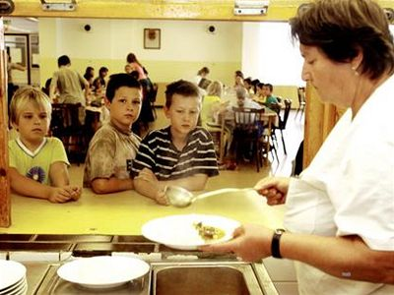
Aj v školskej jedálni udržiavame poriadok a slušne sa správame

Slide 18
Doma aj v školskej jedálni jeme s príborom
Príbor je lyžička, vidlička a nôž.
Dokážeš už jesť sám s príborom?
Notes:
Deti prestierajú na stôl, správne ukladajú príbor, dokážu jesť s príborom.

Slide 19
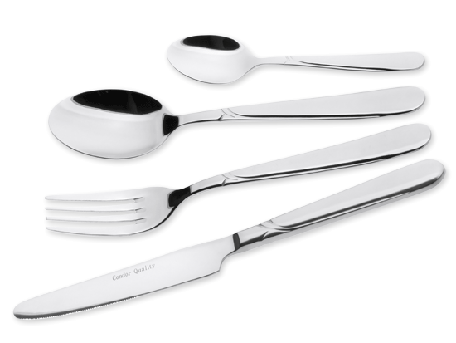
Jeme s príborom

Slide 20
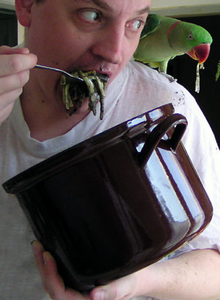
Milé deti, čo poviete na tento obrázok?
Notes:
Dôkladne si so žiakmi zopakujeme základy správneho stolovania. Je dôležité, aby učivo zvládli všetci žiaci.

